Slide 1
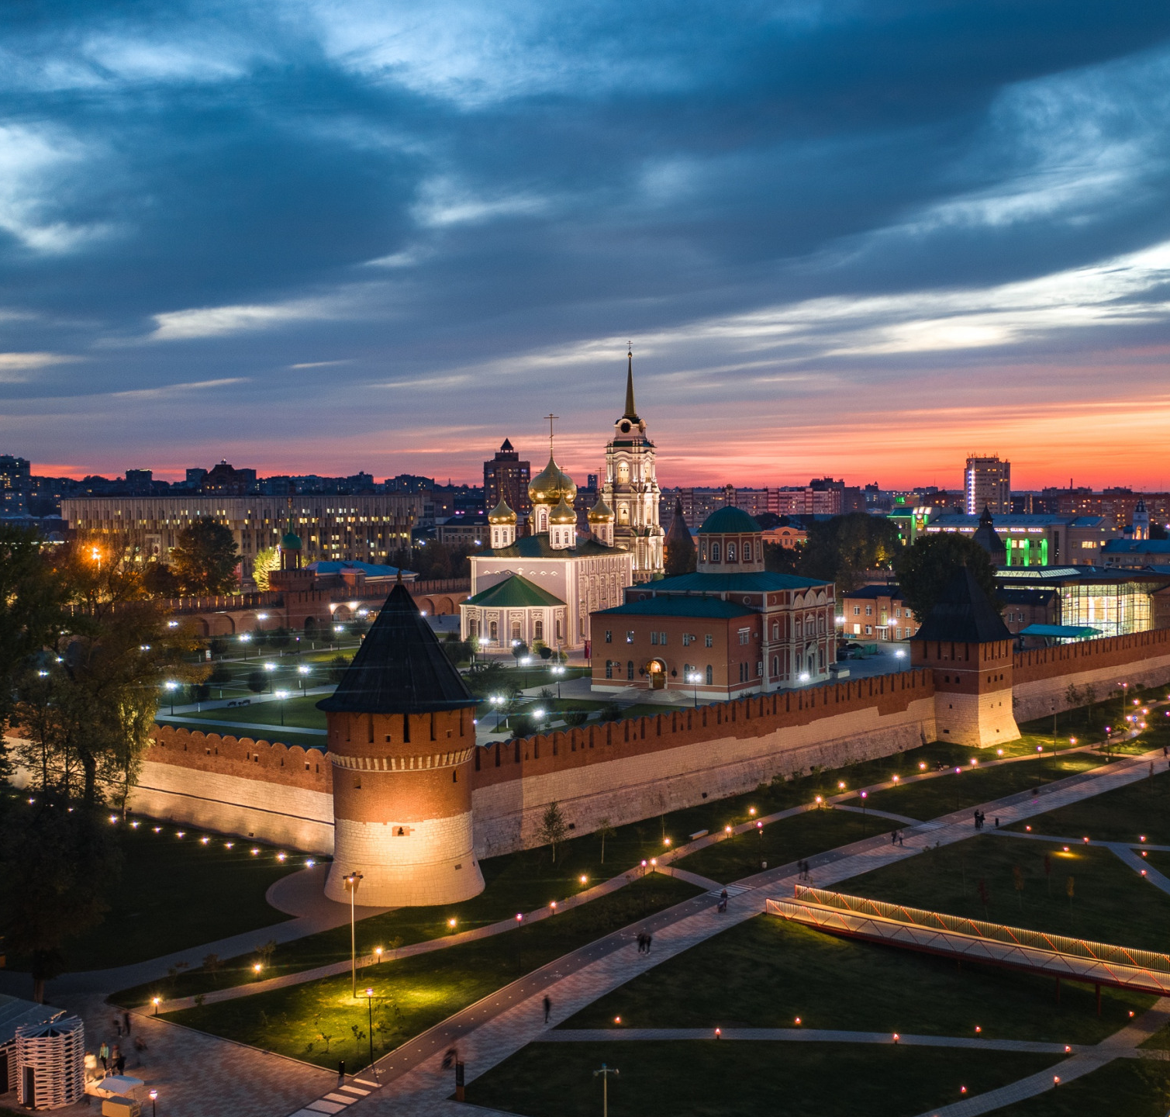


Тульский нотариат: из прошлого в настоящее
Тульский институт (филиал) федерального государственного бюджетного образовательного учреждения высшего образования "Всероссийский государственный университет юстиции (РПА Минюста России)"
Степанова К. Р., 2 курс,
Науч. рук.: Кирилин А. В., кандидат юридических наук, доцент кафедры гражданско-правовых дисциплин

Slide 2
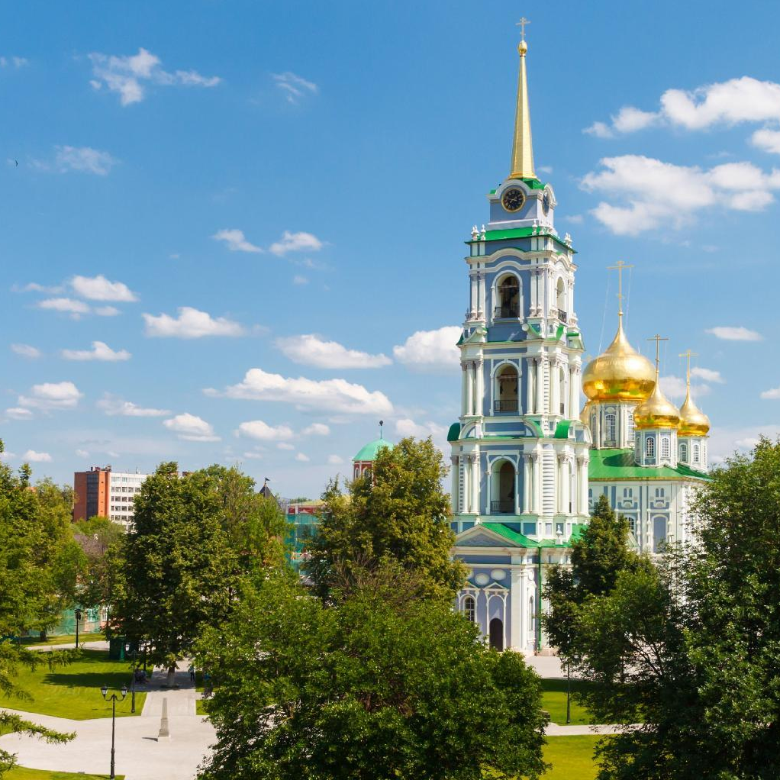
План
Введение
1. Влияние Петровских преобразований (XVIII в.) на нотариат
2. «Золотой век» российского нотариата
3. Нотариат после Октябрьской революции
4. Современная история Тульского нотариата
Создание Тульской областной нотариальной палаты
Тульские нотариусы и Обидимская школа интернат
Заключение
Библиографический список

Slide 3
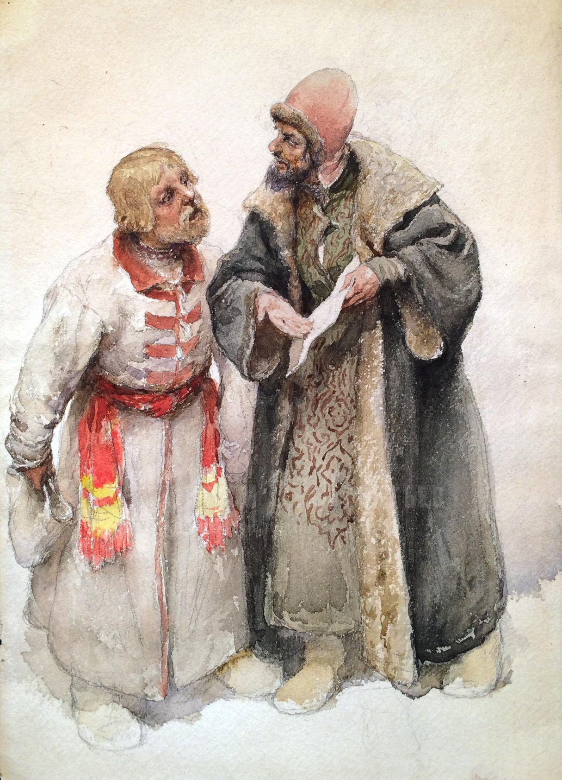
Введение
В историко-правовой литературе утвердилось мнение, что первыми лицами, исполняющими нотариальные функции, были площадные подьячие, которые в XVI веке специально на площадях занимались составлением различных письменных актов.
Из этой группы писцов и развился со временем
Дьяк и подьячий. Худ. Клавдий Лебедев
нотариат.

Slide 4
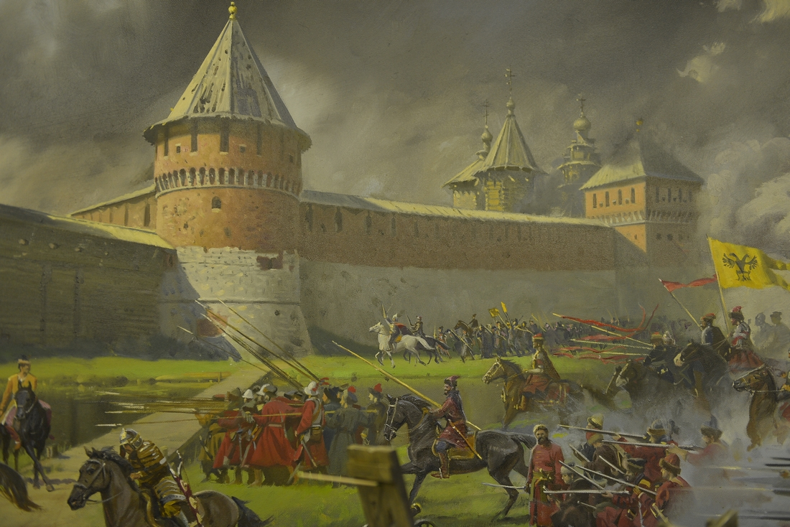
До начала XVI в. сведения о Туле содержатся только в относительно небольшом количестве известных на сегодняшний день актах.
Известные на сегодняшний день акты
Духовные и договорные грамоты Великих князей
Международные договоры
Акты частного порядка, имеющие отношение к Тульской земле, появляются только после того времени, когда в Туле был построен каменный кремль.

Slide 5
Влияние Петровских преобразований (XVIII в.) на нотариат
Два документа:
Вексельный устав
Генеральный регламент (устав), в котором упоминаются как маклер, так и нотариус.
нотариус
Впервые появляется , как служащий канцелярского профиля.

Slide 6
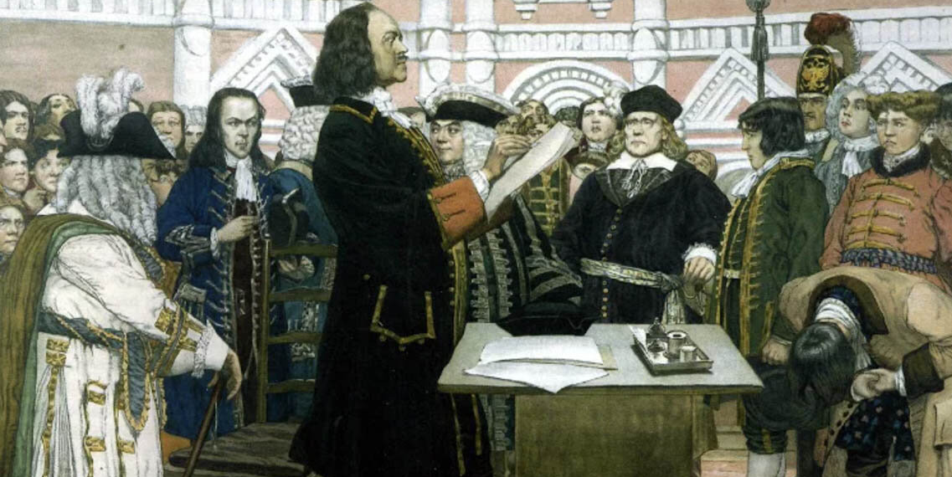
До судебной реформы Александра II и выхода Положения о нотариальной части, однако речь идет не о самом нотариусе, а о чиновнике воеводской канцелярии, губернского или уездного суда (в сделках с недвижимостью) и маклере сословных органов (в сделках, не касающихся недвижимости).
Спустя почти век государство пришло к необходимости создания единой, определенной совокупными требованиями законодательства и насущными потребностями жизни, структуры нотариата.

Slide 7
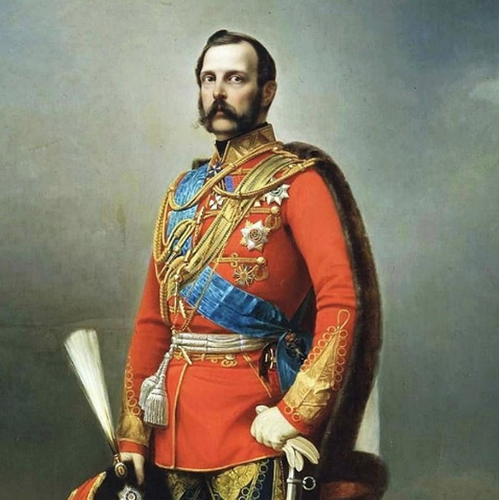
«Золотой век» российского нотариата
Органической частью судебных реформ Александра II (60-х - начало 70-х гг. XIX в.) была реформа по созданию нотариата как полуофициальной структуры при Окружном (в нашем случае – фактически, губернском) суде.
Нотариальное положение не претерпело до 1917 г. принципиальных изменений в сторону усовершенствования. Нотариус обеспечивал интересы граждан в пределах своих прав и обязанностей.
Александр II

Slide 8
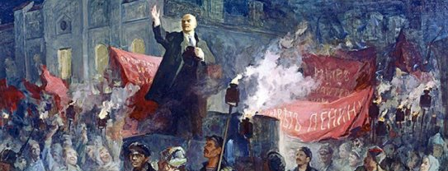
Их количество было строго регламентировано. В Туле предусматривалось 6 нотариусов, во всех прочих уездах и посадах не более, как по 2.
Была определена присяга нотариуса, а также введены цензовые позиции кандидата на должность нотариуса.
Октябрьская революция 1917 года изменила общественный строй, следовательно, изменилась вся структура правоохранительных органов, в том числе нотариата.

Slide 9
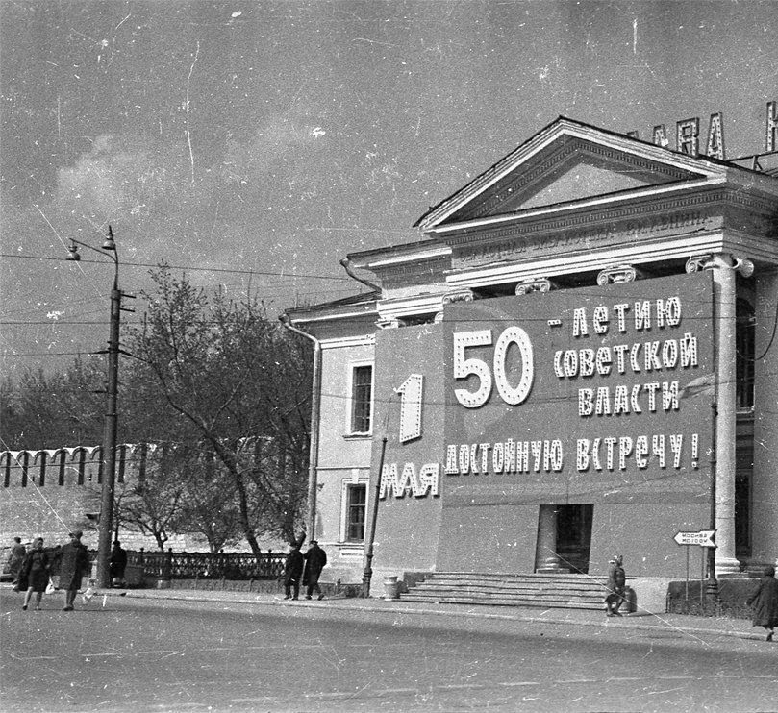
До 1993 года о институте нотариата в его классическом понимании латинской модели практически забыли.
НО кадры тульских нотариусов являли пример для других сотрудников органов юстиции.
Профессионализм, строгое следование закону, деловая хватка и, как когда-то ранее, – служение интересам человека.

Slide 10
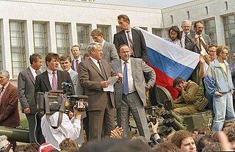
Современная история Тульского нотариата
В 1993 году российские нотариусы обрели свободу и процессуальную независимость.
Августовский путч 1991 года
Принципиальным отличием от государственной системы нотариата стало создание единого профессионального сообщества - корпорации, объединения всех нотариусов, занимающихся частной практикой.

Slide 11

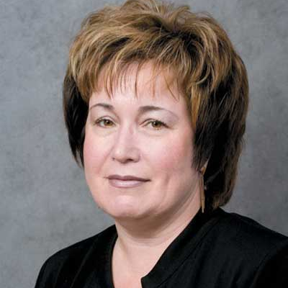
Людмила Юрьевна Зюзина, первый президент Тульской областной нотариальной палаты, нотариус г. Тулы
Как вспоминала Зюзина Л. Ю.:
«Весной 1993 года, когда только что были опубликованы Основы законодательства РФ о нотариате, и несколько месяцев спустя, когда мы проводили учредительное собрание Тульской областной нотариальной палаты, все мы с трудом представляли, что это значит - «частная практика», что такое «нотариальное сообщество»

Slide 12

Создание Тульской областной нотариальной палаты
28 июля 1993 года в Управлении юстиции Тульской области нотариусы И. Э. Данко, Л. Ю. Зюзина, Е. А. Лепехина, Е. Д. Метелкина, Н. В. Попова, Т. В. Рожкова (Грезина), А. А. Соломатина, А. В. Семенова, И. П. Токарева и Е. Ю. Федосенко приняли решение о создании Тульской областной нотариальной палаты и единогласно утвердили ее первый устав.
На том же собрании были созданы
правление Палаты
(Л. Ю. Зюзина, Н. В. Попова, А. А.Соломатина)
ревизионная комиссия
(И. П. Токарева (председатель комиссии), Е. А. Лепехина, Е. Ю. Федосенко)

Slide 13
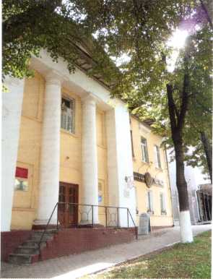
Здание Первой тульской государственной нотариальной конторы на проспекте Ленина, 49.
Из воспоминаний ветеранов нотариата:
Долгое время члены правления Палаты полулегально собирались в 1 -й Тульской госнотконторе на пр. Ленина, 49, в небольшой комнате между офисом Алевтины Львовны Фалдиной и архивом Управления юстиции. На 6 квадратных метрах размещался скромный аппарат: исполнительный директор, главный бухгалтер Валерия Михайловна Литвинова и секретарь - референт Елена Владимировна Степанова.

Slide 14
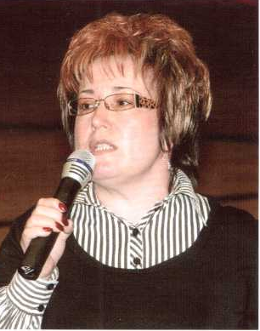
Снова обратимся к словам Л. Ю. Зюзиной, первого президента Тульской областной нотариальной палаты:
«Мы долго шли к разработке оптимальной схемы работы, чтобы, с одной столоны, раз и навсегда покончить с проблемой очередей в нотариальных конторах, а с другой, не оставить нотариусов без дел. Не случайно первая комиссия, созданная при Палате, - по приему квалификационного экзамена»

Slide 15

Альберт Порфирьевич Медведев – с апреля 1994 по 2004 год исполнительный директор Тульской областной нотариальной палаты
А вот что вспоминает Медведев А. П.:
«Когда мне предложили стать исполнительным директором Палаты, я подумал, а почему нет? Хотя для многих это было шоком. Нотариусы в силу своей профессии идеалисты, приучены к правильному порядку вещей ... А тут такое странное назначение. Но недоверие быстро прошло, и потом в приватных беседах нотариусы просили прощения»

Slide 16

По словам Медведева А. П. первоочередными задачами стали:
поиск подходящего помещения
выяснение проблем, которые есть у действующих нотариусов
установление, как живут нотариусы, вышедшие на пенсию

Slide 17
Рабочие условия для аппарата Тульской областной нотариальной палаты удалось создать уже в 1994 году. Было получено помещение в здании «Тульскгражданпроекта»: несколько просторных комнат, в том числе зал заседаний правления.
В здании, расположенном по адресу: ул. Советская, 112, Тульская Областная Нотариальная Палата разместилась лишь в 2005 году. Благодаря хлопотам нового исполнительного директора Палаты Игоря Николаевича Ревтова удалось найти понимание у руководства Тулы и области, в итоге была одобрена сделка купли-продажи. Собственное помещение площадью 239,2 кв. м. - это событие в истории тульского нотариата.
Одно из серьезных достижений Тульской областной нотариальной палаты – создание в 1999 году методического совета.

Slide 18
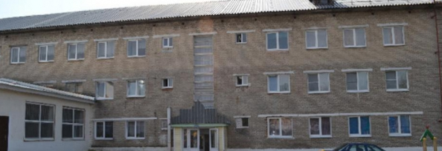
Но не только своей непосредственной деятельностью занимался Тульский Нотариат
Так, например, с весны 2005 года нотариусы Тульской области взяли шефство над Обидимской школой интернатом. Нотариусы объединили усилия для осуществления мероприятий, направленных на создание благоприятных условий реабилитации и адаптации детей, оказывая посильную помощь как материальную, так и моральную.
Ежемесячно группа нотариусов посещает школу и общается с детьми. Игры, викторины, спортивные соревнования – то, что нотариусы организуют для воспитанников школы-интерната во время посещений. Учащиеся в свою очередь неоднократно радовали гостей концертами.
Обидимская школа интернат

Slide 19
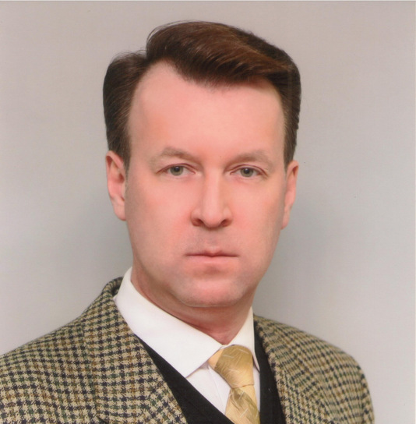
В настоящее время Тульская областная нотариальная палата насчитывает 79 членов.
Основополагающие принципы работы Тульской областной нотариальной палаты:
формирование единообразной правоприменительной практики,
выработка решений по наиболее актуальным и сложным вопросам, возникающим в практике нотариусов,
повышение квалификации нотариусов,
внедрение позитивного опыта,
укрепление института нотариата
Тульская областная нотариальная палата успешно справляется с их реализацией, работая четко и продуктивно во главе с президентом Дудкиным Валерием Васильевичем.
ДУДКИН В. В.

Slide 20
Тульский нотариат: из прошлого в настоящее
«Период становления свободного нотариата - очень интересное время. Все тогда было впервые: частный нотариус, сообщество, Палата..» (А. П. Медведев)
Все, что сегодня есть в нотариальном сообществе Тульской области - зарождалось в начале-середине 90-х. В том числе и первые нотариальные династии, залог сохранения и преумножения традиций, преемственности поколений и стабильности.
Вывод

Slide 21

Нотариат : учебное пособие для студентов вузов, обучающихся по специальности «Юриспруденция» / Л. В. Щербачева, Н. А. Волкова, Н. Д. Эриашвили [и др.] ; под редакцией Н. А. Волкова, Л. В. Щербачева. — Москва : ЮНИТИ-ДАНА, 2017. — 319 c. — ISBN 978-5-238-01210-0. — Текст : электронный // Цифровой образовательный ресурс IPR SMART : [сайт]. — URL: https://www.iprbookshop.ru/71028.html (дата обращения: 20.04.2022). — Режим доступа: для авторизир. пользователей
Парамонова И. Ю. Тульский нотариат. К 20-летию Тульской областной нотариальной палаты. Главный редактор В. В. Дудкин, редактор Е. А. Мухина – Тула: 2013. – 156 с., илл.
Тамбовцев И. Ф. Тульская юстиция: история и современность / И. ф. Тамбовцев; Управление Министерства юстиции Российской Федерации по Тульской области. – Тула: Гриф и К, 2013. – 144 с.
Библиографический
список

Slide 22

Спасибо за внимание!

